Slide 2
PROYECTO HIDROELÉCTRICO ITUANGO

Slide 3
Contenido
Proyecto Hidroeléctrico Ituango
Generalidades
Componente Ambiental
2.1 Origen de la Regla de Operación
2.2 Licencia Ambiental
Operación del Proyecto
Conclusiones

Slide 4
GENERALIDADES

Slide 5

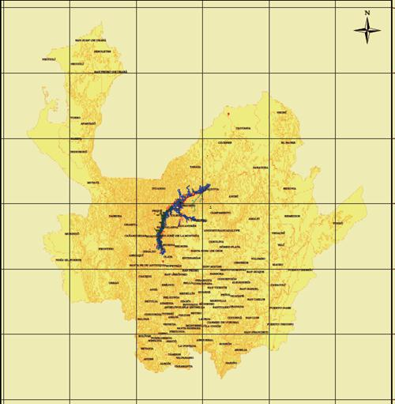
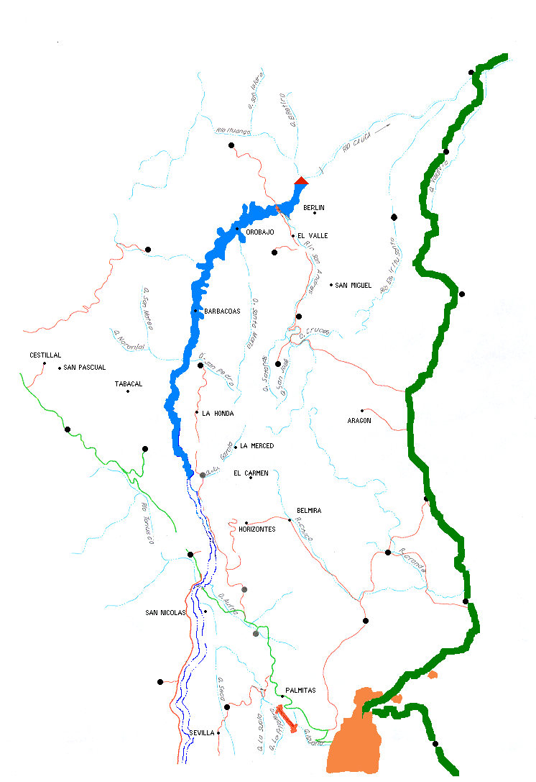
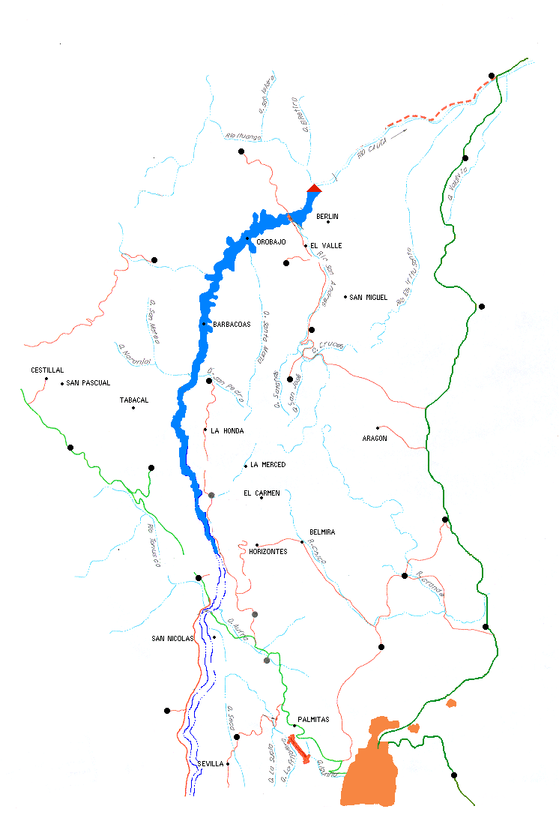
Proyecto Hidroeléctrico Ituango
Generalidades
CARTAGENA
VÍA PUERTO
VALDIVIA – PROYECTO
38 km
PTO. VALDIVIA
PTO. VALDIVIA
ZONA DE OBRAS
Localización del Proyecto
ITUANGO
ITUANGO
VALDIVIA
VALDIVIA
Puente Pescadero
BRICEÑO
BRICEÑO
PEQUE
TOLEDO
PUENTE PESCADERO
PEQUE
TOLEDO
YARUMAL
SAN ANDRES
YARUMAL
SAN ANDRES
SAN JOSE
SABANALARGA
SAN JOSE
URABA
SABANALARGA
CAÑASGORDAS
CAÑASGORDAS
LIBORINA
BURITICA
BURITICÁ
LIBORINA
.
.
STA. ROSA
DE OSOS
.
STA. ROSA
DE OSOS
.
OLAYA
OLAYA
SANTA FÉ DE
ANTIOQUIA
SUCRE
ENTRERRIOS
SANTA FÉ DE
ANTIOQUIA
SUCRE
ENTRERRIOS
PUENTE DE OCCIDENTE
Puente Paso Real
Puente de Occidente
DON MATÍAS
SOPETRÁN
CONEXIÓN VIAL
ABURRÁ - CAUCA
SOPETRÁN
SAN PEDRO
CONEXIÓN VIAL
ABURRÁ-CAUCA
SAN JERONIMO
SAN PEDRO
Área de influencia 12 municipios: Ituango, Peque, Buriticá, Santa Fe de Antioquia, Olaya, Liborina, Sabanalarga, Toledo, Briceño, San Andrés de Cuerquia, Puerto Valdivia y Yarumal.
SAN JERONIMO
GIRARDOTA
ANZA
GIRARDOTA
ANZA
COPACABANA
EBEJICO
COPACABANA
EBEJICO
GUARNE
CALI
MEDELLÍN
GUARNE
CALI
MEDELLÍN
CALI

Slide 6
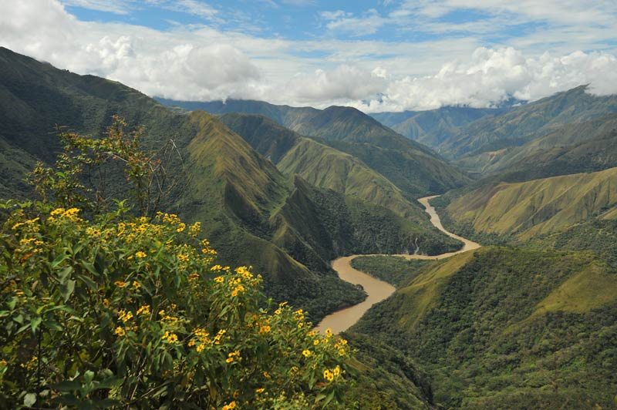
Proyecto Hidroeléctrico Ituango
Generalidades
Potencia y Energía Firme
Capacidad Instalada - 2,400 MW
Unidades: 4 unidades (Primera etapa): 30 de Noviembre de 2018, 28 de febrero, 30 de mayo, 27 de agosto de 2019.
4 unidades (Segunda etapa), entrada 3 años después de la primera etapa.
Potencia/Unidad: 300 MW, Mínimo Técnico 150 MW.
Caudal de diseño de la Planta: 1,350 m³/s.
Caudal para el Mínimo Técnico de una Unidad: 90 m³/s.

Slide 7
Proyecto Hidroeléctrico Ituango
Generalidades
Caudales y Embalse
CAUDALES
Promedio Máximo Mensual: 1,357 m³/s.
Promedio Mínimo Mensual: 704 m³/s (agosto).
Promedio Mensual: 995 m³/s.
Mínimo Diario: 220 m³/s (febrero 05 de 2016).
Máximo Diario: 4,608 m³/s (noviembre 21 de 2010).
EMBALSE
Capacidad Total: 2,720 Mm³ (Nivel máximo técnico)
Capacidad Útil: 975 Mm³
Nivel Máximo Excepcional: 432.5 m.s.m.m.
Nivel Máximo Técnico: 420 m.s.m.m.
Nivel Mínimo Técnico: 390 m.s.m.m.
Nivel Cresta de Vertedero: 401 m.s.m.m.

Slide 8
Proyecto Hidroeléctrico Ituango
Generalidades
Caudales Medios Históricos Mensuales

Slide 9
Proyecto Hidroeléctrico Ituango
Generalidades
Obras Principales
VIDEO

Slide 10
COMPONENTE AMBIENTAL

Slide 11
2.1 Origen de la Regla de Operación

Slide 12
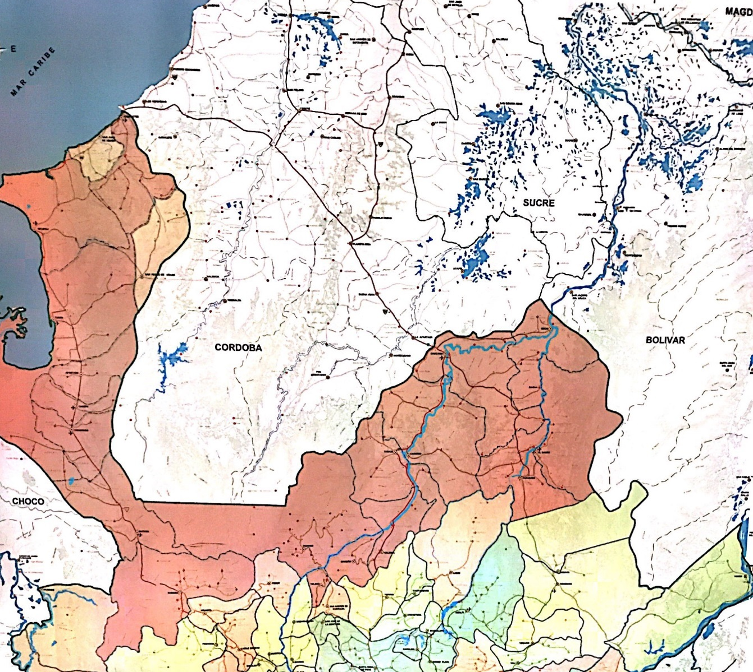
Proyecto Hidroeléctrico Ituango
2.1 Origen de la Regla de Operación
Complejo Cenagoso
Complejo
Cenagoso
Presa
Embalse
Zona de
Influencia
del Proyecto

Slide 13
Proyecto Hidroeléctrico Ituango
2.1 Origen de la Regla de Operación
Objetivo
La Resolución ANLA 1891/2009 establece la regla de operación con el fin de evitar variaciones abruptas de niveles y caudales aguas abajo del proyecto para:
Evitar la afectación de los recursos hidrobiológicos asociados al río Cauca y permitir el intercambio de aguas entre el río y los complejos cenagosos localizados aguas abajo del sitio de presa. Hay 9 complejos cenagosos que abarcan más de 1000 Hectáreas (hasta Nechi).
Garantizar la migración de las especies reófilas (especies que realizan subienda para garantizar su proceso reproductivo). 120 especies de peces, 20 de peces con comportamiento migratorio (Bocachico, Bagre, Dorada entre otros).

Slide 14
Proyecto Hidroeléctrico Ituango
2.1 Origen de la Regla de Operación
Objetivo
Emular los caudales naturales del río, permitiendo el desarrollo normal de actividades económicas aguas abajo de presa como: pesca, minería y navegabilidad. La navegación fluvial, fundamentalmente en la zona del río aledaña a Puerto Valdivia, principalmente por la poca profundidad y el afloramiento de rocas en el cauce cuando los caudales son bajos.
Evitar la afectación a la población de pescadores, cooperativas artesanales, infraestructura asociada a la pesca y población que depende de ella como medio de sustento, debido a la pérdida de la productividad,
Evitar la muerte y desplazamiento de especies faunísticas,
Evitar la producción de “buchas” como resultado de la operación, lo que puede afectar de las actividades mineras y la posible pérdida de vidas humanas.

Slide 15
2.2 Licencia Ambiental y PMA

Slide 16
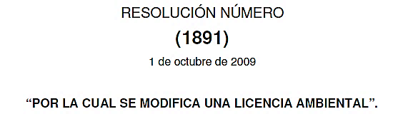
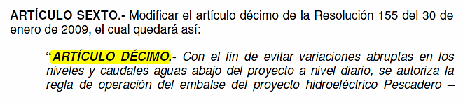
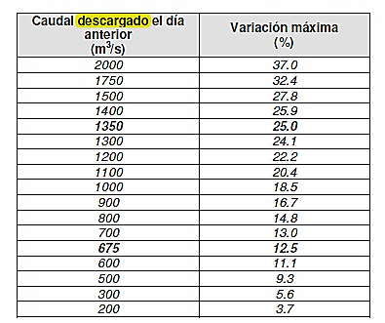
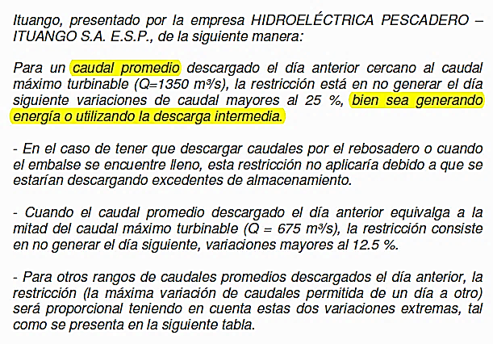
Proyecto Hidroeléctrico Ituango
2.2 Licencia Ambiental y PMA
La Licencia Ambiental
Restricción de la variación de caudales descargados por la central, para un día dado en función del caudal descargado el día anterior
Nota: Para aquellos valores de caudal que no aparecen exactamente en la tabla se deberá realizar interpolación lineal para determinar la variación permitida.”

Slide 17
Proyecto Hidroeléctrico Ituango
2.2 Licencia Ambiental y PMA
Variación Máxima de Caudales según PMA

Slide 18
Proyecto Hidroeléctrico Ituango
2.2 Licencia Ambiental y PMA
Variación Máxima de Potencia

Slide 19
Proyecto Hidroeléctrico Ituango
2.2 Licencia Ambiental y PMA
Variación permitida en la Descarga
Límite superior 414.8 m³/s
Límite inferior 385.2 m³/s

Slide 20
OPERACIÓN DEL PROYECTO

Slide 21
Proyecto Hidroeléctrico Ituango
Implicaciones para el Despacho
Declaración de Disponibilidad
Reporte Max y Min (MW) en función de Qpromedio
Excepción: Descarga por el rebosadero o embalse lleno(descargas por excedentes de almacenamiento)
Caudal promedio descargado
Regla Operativa(RO) Variación máxima de caudal
T-1
T
Despacho para T
Qpromedio real descargado diferente al Qpromedio programado

Slide 22
Proyecto Hidroeléctrico Ituango
Implicaciones para el Despacho
Al momento de realizar el despacho se desconoce el valor real de caudal promedio descargado del día. Este dato es necesario para determinar los límites de caudal establecidos en la resolución, lo cual implica que debe realizarse el despacho del día siguiente con la información del despacho del día actual.
Dado que la regla operativa está dada en términos de caudal, debe aplicarse el mejor dato conocido del factor de conversión para hacer la declaración de disponibilidad.

Slide 23
Proyecto Hidroeléctrico Ituango
Situaciones Operativas que afectan el cumplimiento de la Regla de Operación
Variación del Factor de Conversión con el nivel del embalse.
Salidas forzadas y programadas de las máquinas.
Contingencias y Restricciones en el sistema transmisión por diversas causas.
Autorizaciones al programa de generación
Redespachos.
Restricciones operativas de las compuertas de vertedero y descarga intermedia

Slide 24
Proyecto Hidroeléctrico Ituango
Implicaciones de la Apertura de Compuertas
Las compuertas de vertedero y de descarga intermedia son concebidas como elementos de seguridad de las presas que no deben operarse mas allá de cumplir la función de proteger la presa del daño potencial, debido a excesos de caudal o excedentes de almacenamiento o en el evento que se presenten problemas estructurales. La operación frecuente de las compuertas conlleva a las siguientes situaciones:
Fallas durante la operación por bloqueos mecánicos que podrían ocasionar un colapso de la compuerta.
Incremento de la probabilidad de falla de la compuerta a causa de la fatiga mecánica.

Slide 25
Proyecto Hidroeléctrico Ituango
Implicaciones de la Apertura de Compuertas
Desgaste de los sellos de las compuertas lo cual incrementa la frecuencia de los mantenimientos.
La reparación de los sellos de la compuerta implica la realización de una logística de grandes proporciones y el bloqueo de la vía a Ituango dado que sobre ella, deben emplazarse los equipos de alce que se usarían para la instalación de los stop logs.
Para realizar descargas por el vertedero debe ejecutarse un procedimiento contenido en un protocolo, tendiente a informar a la comunidad que se van a realizar descargas controladas. La ejecución secuencial de los pasos del protocolo para apertura de compuertas requiere de largos periodos de tiempo.

Slide 26
Proyecto Hidroeléctrico Ituango
Implicaciones de la Apertura de Compuertas
Compuertas de Descarga Intermedia
Son elementos de seguridad de la presa considerados “fusibles”, utilizadas para realizar desembalses controlados en el caso de presentarse daños en el muro de la presa. Debido al arrastre de sedimentos que ocasiona la apertura de compuertas de este tipo y sus implicaciones ambientales, la necesidad de operación se ha de considerar únicamente en cuanto puedan requerirlo aquellas obras, averías o exigencias imprevisibles, pero posibles, que aconsejen su construcción. Su operación tiene implicaciones ambientales por la calidad del agua.
[Santos Madrid, A. Los Desagües de Fondo en Presas. Comité Nacional Español de Grandes Presas]

Slide 27
Proyecto Hidroeléctrico Ituango
Características de la Descarga
El proyecto tiene dos compuertas radiales de descarga intermedia diseñadas para un caudal de 225 m3/s cada una (450 m3/s).
Las compuertas de descarga intermedia no se deben operar cuando el nivel del embalse esté por encima de los 404 m.s.n.m.
Los caudales mínimos que se deben descargar por el vertedero, para que los chorros disparados desde el deflector no impacten en las bermas de la excavación del cuenco son: Canal derecho conformado por las compuertas 2, 3 y 4: 550 m3/s y Canal izquierdo, conformado por la compuerta 1: 220 m3/s.

Slide 28
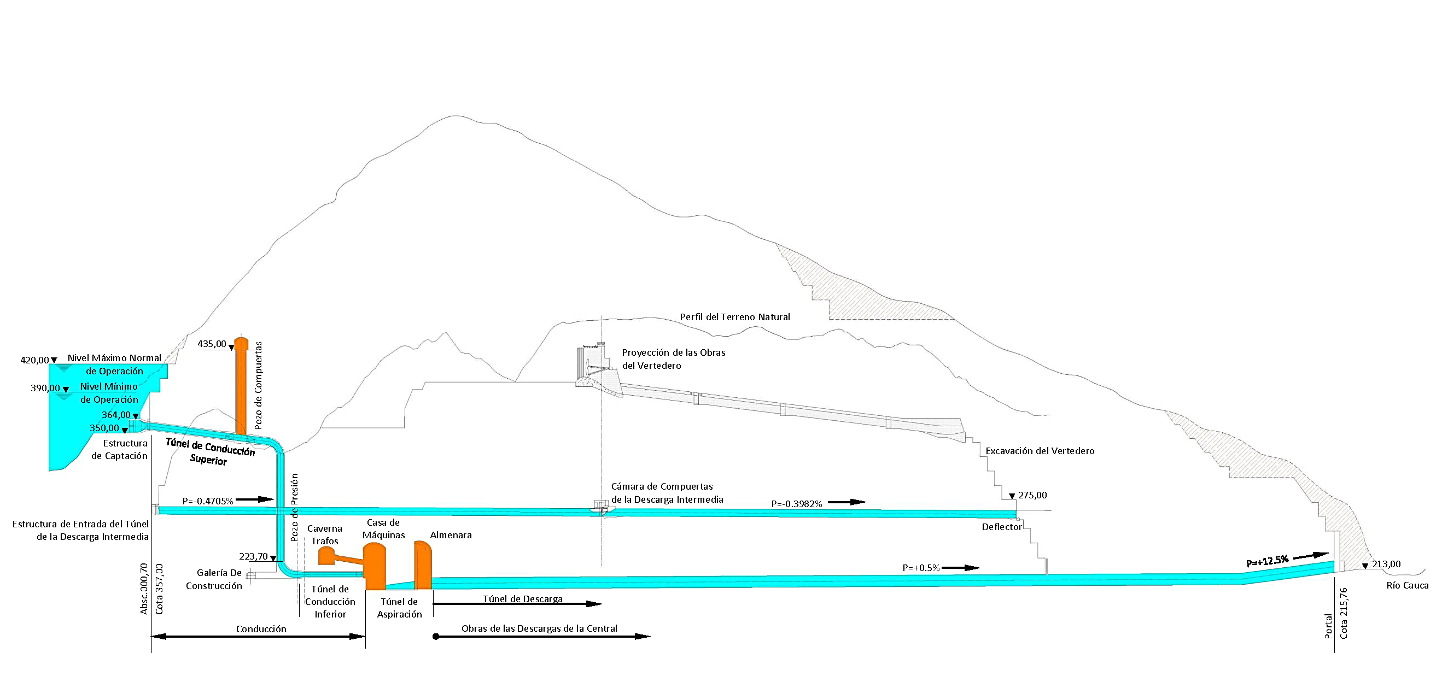
Proyecto Hidroeléctrico Ituango
Perfil de la Presa

Slide 29
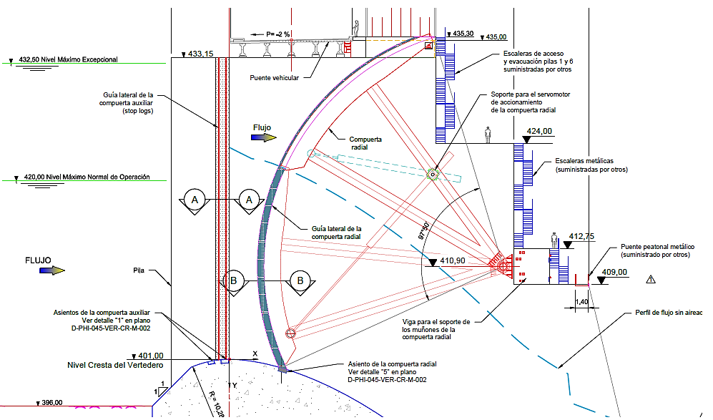
Proyecto Hidroeléctrico Ituango
Compuerta Radial de Vertedero
Notes:
Compuertas de descarga Intermedia
Son elementos de seguridad de la presa considerados “fusibles”, utilizadas para realizar desembalses controlados en el caso de presentarse daños en el muro de la presa. Debido al arrastre de sedimentos que ocasiona la apertura de compuertas de este tipo y sus implicaciones ambientales, la necesidad de operación se ha de considerar únicamente en cuanto puedan requerirlo aquellas obras, averías o exigencias imprevisibles, pero posibles, que aconsejen su construcción”.
[Santos Madrid, A. Los Desagües de Fondo en Presas. Comité Nacional Español de Grandes Presas]
Compuertas radiales: 2
Elevación del asiento de la compuerta: 257.8 msnm
Caudal máximo de descarga por compuerta: 225 m³/s
Restricción Operativa: No operar si el nivel del embalse es superior a 404 msnm
Compuertas de Vertedero: La función de los aliviaderos, en caso de avenida, es la de impedir que el nivel del agua del embalse supere el nivel de aguas máximas extraordinarias, para garantizar así la seguridad de la presa.
Compuertas radiales: 4
Canales de descarga: 2
Altura de la compuerta: 21.5 m
Elevación del asiento de la compuerta: 400 msnm
Caudal máximo de descarga del vertedero: 22600 m³/s
Descarga mínima canal izquierdo: 220 m³/s (compuerta 1)
Descarga mínima canal derecho: 550 m³/s (compuertas 2,3 y 4)

Slide 30
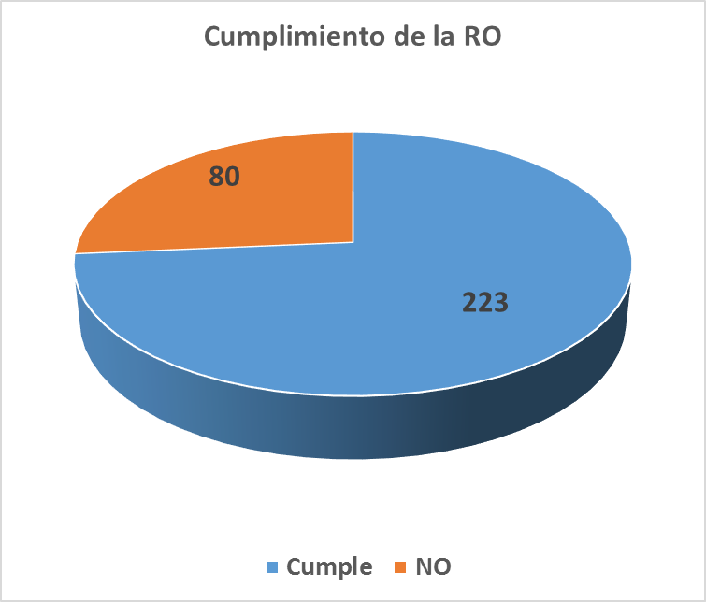
SIMULACIÓN DEL CUMPLIMIENTO DE LA REGLA DE OPERACIÓN

Slide 31
CONCLUSIONES

Slide 32
Proyecto Hidroeléctrico Ituango
Conclusiones
La Regla de Operación del proyecto busca generar en el río variaciones diarias de caudales y niveles similares a las presentadas históricamente. Para lograr este propósito la regla de operación impone una serie de restricciones a la operación de la Central Hidroeléctrica Ituango que hacen necesario presentarlas ante el C.N.O para su análisis.
Dadas estas restricciones se identifica la necesidad de gestionar ante el C.N.O, siguiendo el debido proceso, la aprobación de unos mínimos obligatorios fundamentados en la Licencia Ambiental, los cuales, de acuerdo a las simulaciones hidrológicas, entrarían en aplicación a partir de la entrada en operación de la tercera unidad.
Notes:
Acuerdo C.N.O 430 de 2008 Artículo 1°: Incluye los Mínimos Obligatorios como una variable de la oferta para el despacho económico.
Acuerdo C.N.O 572 de 2012 Anexo Artículo 1°, literal c): habilita a las plantas para solicitar los mínimos obligatorios requeridos por la autoridad ambiental
Acuerdo C.N.O 572 de 2012 Anexo Artículo 2°: Establece el procedimiento para solicitar los mínimos obligatorios.
Resolución ANLA 1891: Requiere que el proyecto no presente variaciones de descargas turbinadas abruptas de una día a otro, limitando la generación por encima de un valor inferior (Mínimo Obligatorio) y por debajo de una generación máxima.
Inflexibilidad de Unidades: Una unidad es inflexible cuando las características técnicas de la unidad hacen que genere en una hora a pesar de que su precio de oferta es superior al costo marginal del sistema.
Centrales como Betania, Miel I, y Urrá, entre otras, con algún tipo de restricción ambiental, actualmente hacen uso de esta figura compatibilizando la operación de sus centrales y su venta de energía con restricciones de tipo ambiental.

Slide 33
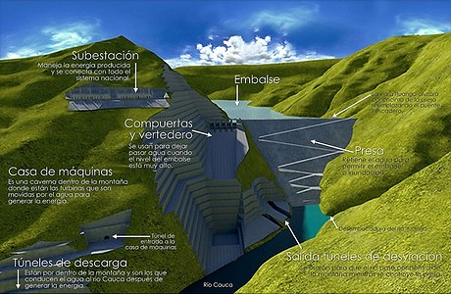
GRACIAS

